Slide 1
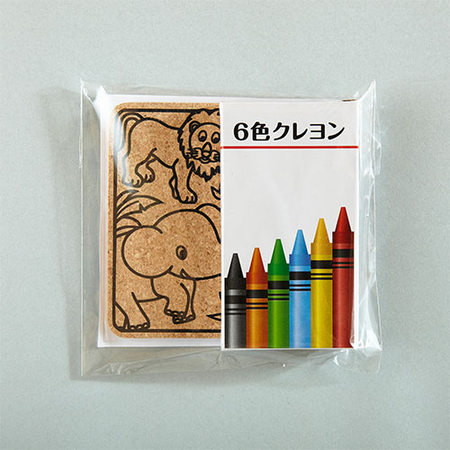
【提案書】
ぬりえコースター（6色クレヨン）
特徴
6色クレヨンで塗り絵も楽しめるコルクコースター。塗り絵を楽しんだ後は、オリジナルコースターとして毎日愛用できます。500枚からのご注文で丸型やオリジナル絵柄の変更を承ります。
納期
納期スペース
仕様
カラー展開：ナチュラル（コルク地）
素材：パラフィン（クレヨン）コルク材
サイズ：コルク：90×90×3 クレヨン：92×52×10
包装：ポリ袋入り
備考：コルクは天然100%の自然由来の素材です。オリジナル印刷はコルク種皮や凸凹の影響を受けます
お見積
お見積りスペース

